Slide 1
Віртуальна машина
Короткий огляд і використання в тестуванні

Slide 2
Що таке віртуальна машина
Віртуальна машина (ВМ, VM) - це віртуальне середовище, що працює як справжній комп'ютер, але всередині іншого комп'ютера;
ВМ запускається на ізольованому розділі жорсткого диска, встановленого на комп'ютері-хості (так називають системи, в рамках яких запускають ВМ).
Сукупність ресурсів, які імітують поведінку реального комп'ютера і звичайний користувач не побачить різницю в роботі ВМ і звичайного комп'ютера.

Slide 3
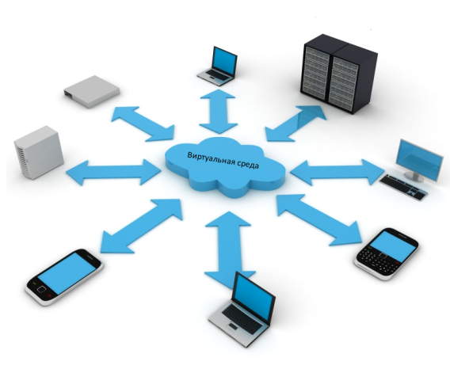
За допомогою серверної віртуалізації на одному фізичному сервері можна створити та використовувати декілька віртуальних машин. Кожна віртуальна машина емулює звичайний фізичний комп'ютер і, відповідно, на ній може бути розгорнута операційна система та програми.

Slide 4
Застосування та архітектура системи віртуальних машин
Віртуальні машини можуть використовуватися для:
Захист інформації та обмеження можливостей програм;
Дослідження продуктивності програмного забезпечення або нової комп'ютерної архітектури;
Емуляції різних архітектур (наприклад, емулятор ігрової приставки);
Шкідливого коду для управління зараженою вірусом системи;
Моделювання інформаційних систем на одній машині.

Slide 5
Архітектура систем віртуальних машин виглядає таким чином:
Хостова(Серверна) ОС та монітор віртуальних машин поділяють між собою права на керування апаратними компонентами комп'ютера;
Монітор віртуальних машин контролює розподіл ресурсів між запущеними віртуальними машинами, створюючи їм, безпосередньо, ілюзію доступу до апаратного рівня;
Гостьові операційні системи в межах виділених ним ресурсів управляють роботою запущених під їх правлінням додатків.

Slide 6
Емуляція ОС на віртуальній машині:
Віртуальна машина дозволяє встановити на основному комп'ютері систему BIOS і більшість операційних систем, у тому числі MAC OS;
ВМ Hyper-V вже вбудована у Windows з 7 по 11, у всі версії, крім базової та домашньої;
Віртуальна машина з емуляцією ОС дозволить користувачеві в операційній системі, що діє, встановити будь-яку іншу ОС, що буває необхідно для робочих завдань.

Slide 7
Програми створення та управління віртуальними машинами:
Робоча станція Vmware. Його розширені мережеві функції забезпечують можливість налаштування складних віртуальних мереж для віртуальних машин
Oracle VM VirtualBox. Підтримує широкий спектр гостьових операційних систем, список, який включає всі версії Windows від XP до 10, а також Windows NT і Server 2003.
Гіпервізор HYPER-V. Використовується як рішення для створення серверів або хостинг-провайдерів, засіб віртуалізації робочих місць, інструмент для QA, яким потрібна безпечна «пісочниця» для тестування програмного забезпечення.

Slide 8
Переваги та недоліки віртуальних машин
Основні переваги віртуалізації:
В рамках віртуальної машини можна працювати із застарілими ОС та програмними рішеннями;
Можливість створити захищені користувацькі оточення для роботи з мережею;
Декілька ВМ, розгорнутих на фізичних ресурсах одного комп'ютера, ізольовані один від одного.

Slide 9

Основні недоліки віртуалізації:
Забезпечення роботи одночасно кількох ВМ можуть зажадати досить великих апаратних ресурсів;
Операційна система ВМ, залежно від рішення, що використовується, може працювати повільніше, ніж на звичайному комп'ютері;
Різні платформи віртуалізації не підтримують віртуалізацію всього апаратного забезпечення та інтерфейсів.

Slide 10
Використання віртуальних машин у тестуванні ПЗ
Завдяки віртуальним машинам користувачі можуть тестувати програмне забезпечення у різних оточеннях (системах, конфігураціях тощо) на своєму ПК без необхідності запускати та налаштовувати окремий пристрій;
Відразу кілька тестувальників можуть отримати в розпорядження вже заздалегідь підготовлену тестову машину зі встановленою ОС та настроєним програмним середовищем (включаючи, наприклад, локальний SQL-сервер для побудови та обслуговування баз даних, які використовуються в роботі програмного забезпечення);
ВМ надають зручні можливості щодо створення конкретного специфічного оточення, необхідного для дослідження ПЗ, що розробляється.

Slide 11
Встановлення віртуальних машин на прикладі HYPER-V
1. Перевірити, чи ввімкнена віртуалізація в системі BIOS
- Натискаємо Ctrl+Shift+Esc та у графі ЦП перевірити стан «Віртуализація»;
- Якщо вимкнена, то апаратно ввімкнути її в BIOS.
2. Встановлення програмного компонента HYPER-V
- Натісніть Win+R и введіть optionalfeatures, щоб швидко відкрити компоненти системи;
- В компонентах знайдіть HYPER-V, виберіть та натисніть ОК;
- Буде виконане встановлення ВМ після чого ви зможете знайти її через пошук WINDOWS 10/11;
-Крім того, ви можете виконати швидке встановлення ВМ через командну строку від імені адміністратора (WIN+R >> cmd >> ctrl+shift+enter) та ввести наступну команду DISM /Online /Enable-Feature /All /FeatureName:Microsoft-Hyper-V та підтвердите свій вибір.

Slide 12
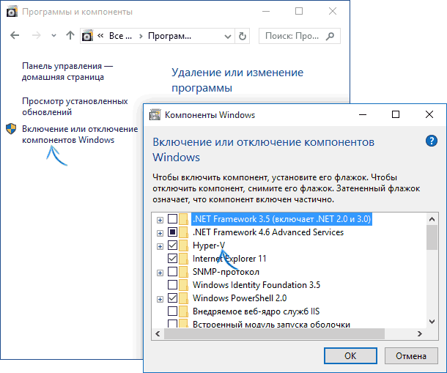
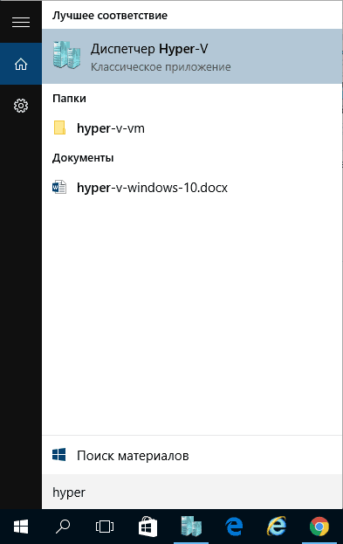

Slide 13
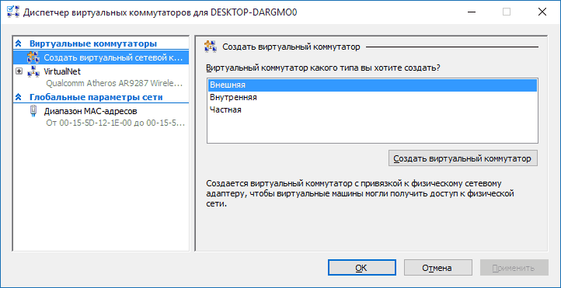
3. Безпосереднє встановлення ВМ HYPER-V
Через «ПУСК» знаходимо програму HYPER-V, в розділі «Действие» натискаємо «Создать» и вибираємо пункт «Виртуальная машина». Запуститься «Мастер создания виртуальной машины»;

Slide 14
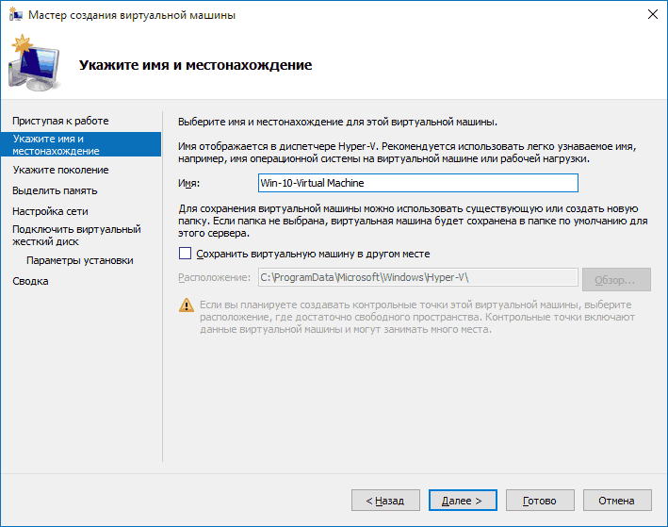
- Покроково виконаємо всі дії за допомогою «Мастера». На цьому кроці відбуваються всі необхідні апаратні налаштування та мережі;

Slide 15
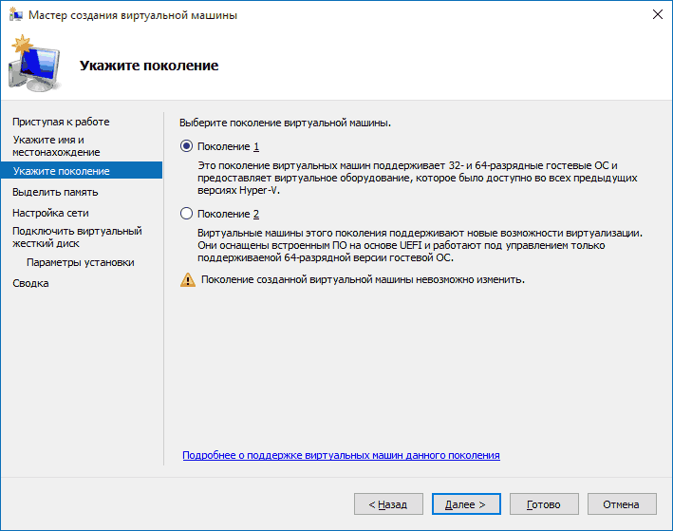

Slide 16
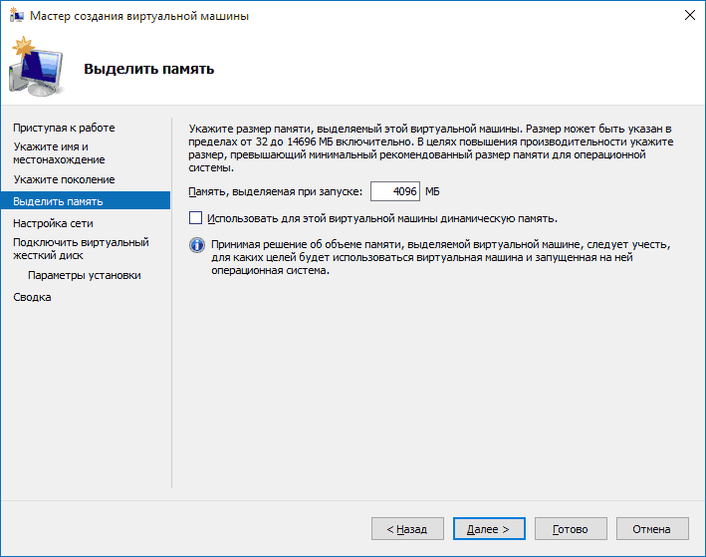

Slide 17
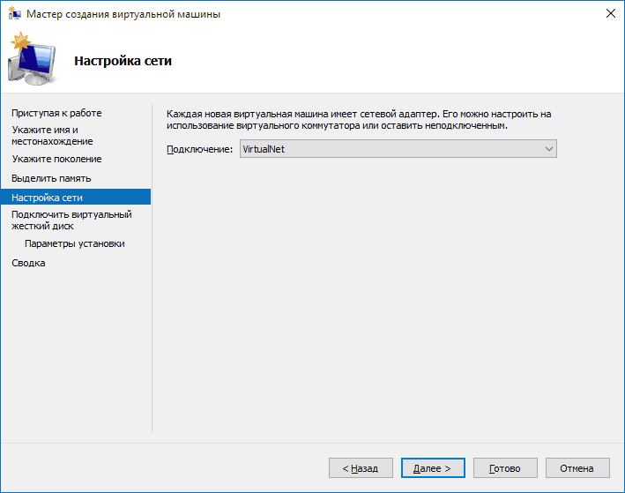

Slide 18
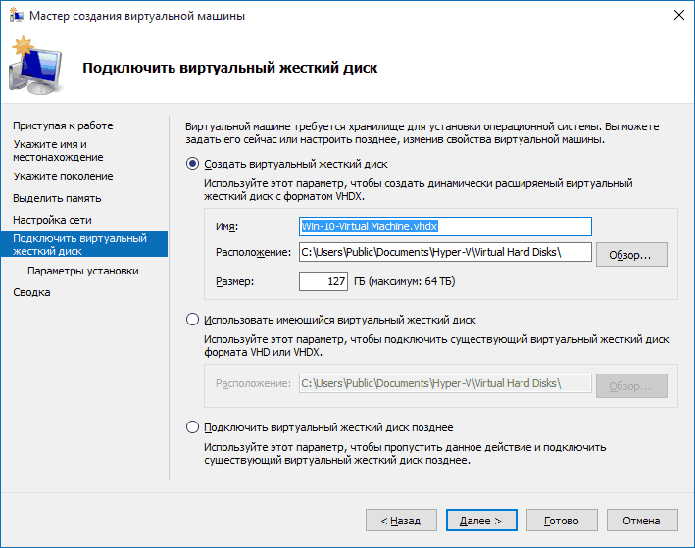

Slide 19
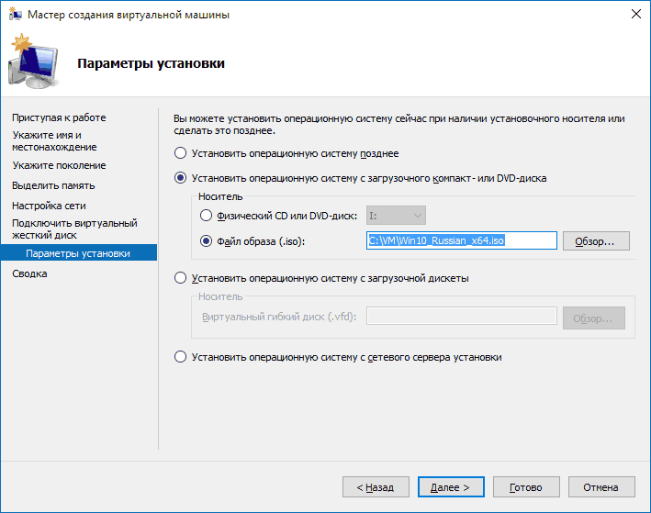
- На останньому кроці вказуємо образ диску .ISO, з якого будемо встановлювати систему;

Slide 20
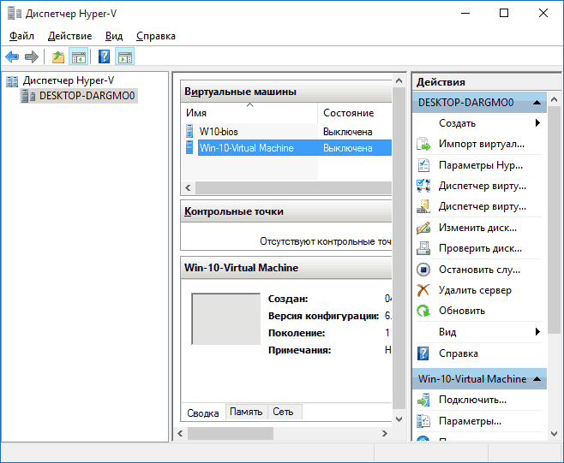
- Після встановлення системи запускаємо HYPER-V та в диспетчері цієї програми запускаємо нашу систему, яку встановили із образу .ISO.

Slide 21
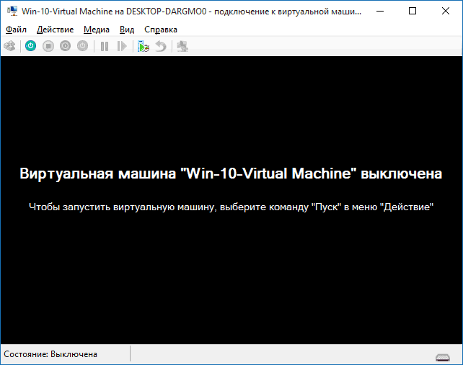
- Завантажуємо ВМ HYPER-V та ОС.

Slide 22
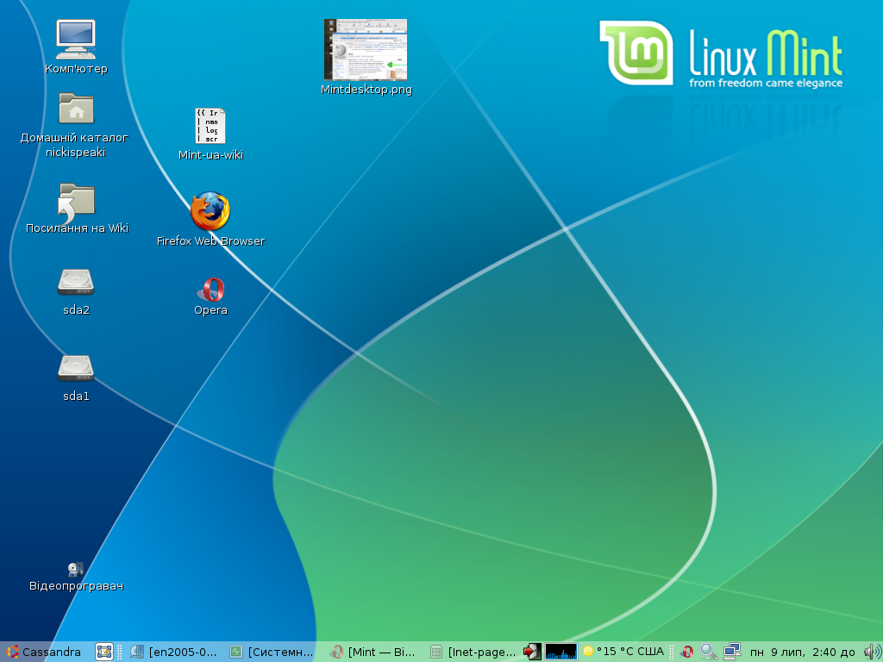
Linux Mint
Linux Mint - серія системних бібліотек Linux, інструментів та інших програм. Linux Mint заснований на пакетній базі Ubuntu

Slide 23

ISO образ
ISO-образ — загальновживана назва комп'ютерного файла, що має розширення «.iso» та містить у форматі ISO 9660 точну копію інформації, зчитаної з оптичного диска. ISO-образ містить у собі не лише записану на диску файлову систему, її метадані, структуру та атрибути її елементів, але й код завантажувача операційної системи
За своєю суттю ISO-образ — архів даних який об'єднує файлову систему у файл свого формату.
ISO-образи використовуються для інсталяцій ПЗ чи операційних систем та резервного копіювання повного вмісту дисків. ISO-образ, записаний таким чином, можна змонтувати як віртуальний диск. Далі можна працювати з таким диском, як і з реальним, що вигідніше, бо швидкість зчитування інформації з твердого диска набагато більша, ніж з оптичного.

Slide 24
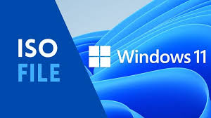
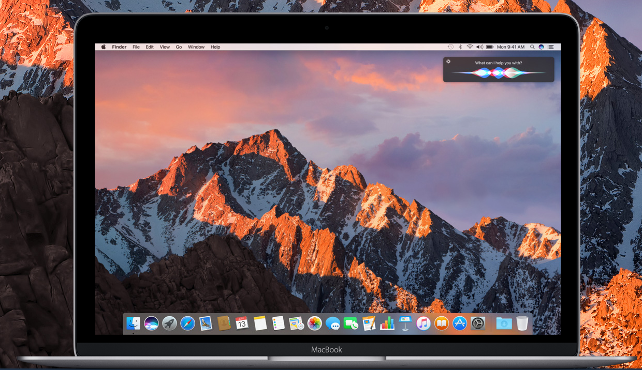
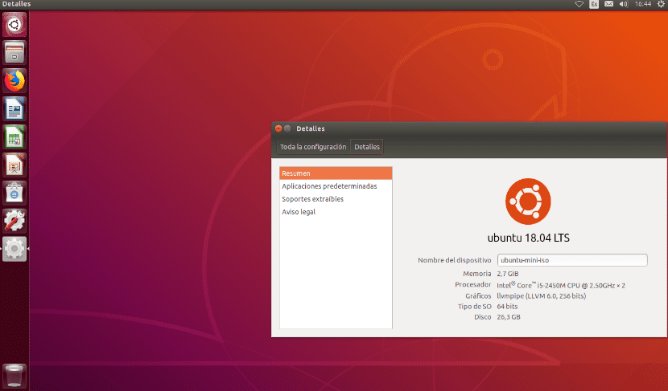
Одні з популярних ISO образів:
Windows
MacOS
Linux

Slide 25
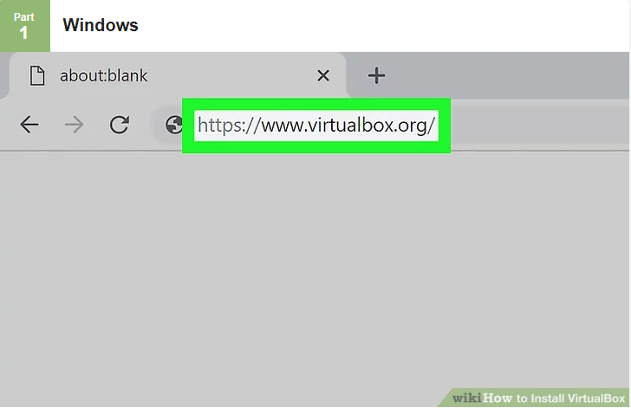
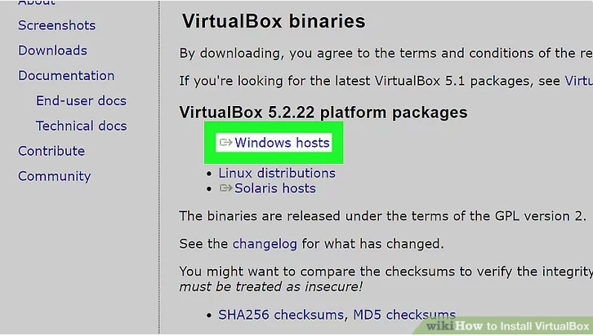
По крокове встановлення VirtualBox на Windows

Slide 26
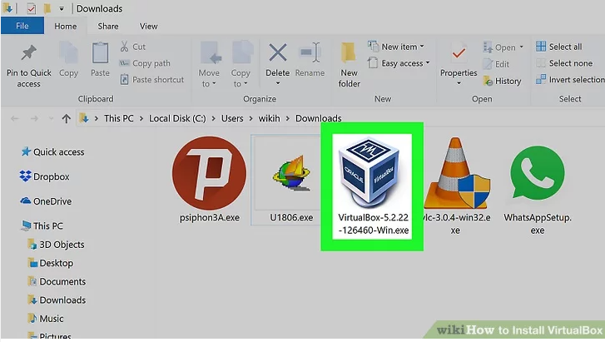
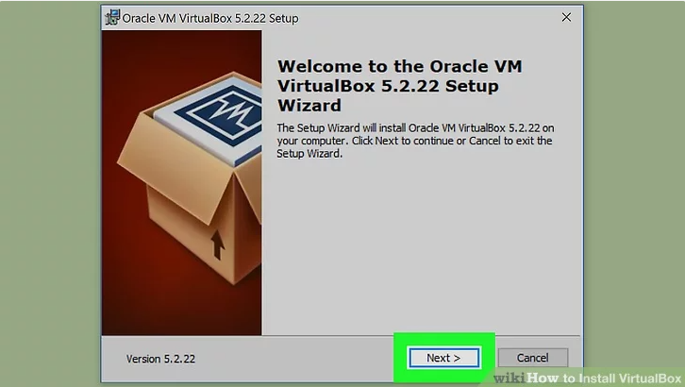

Slide 27
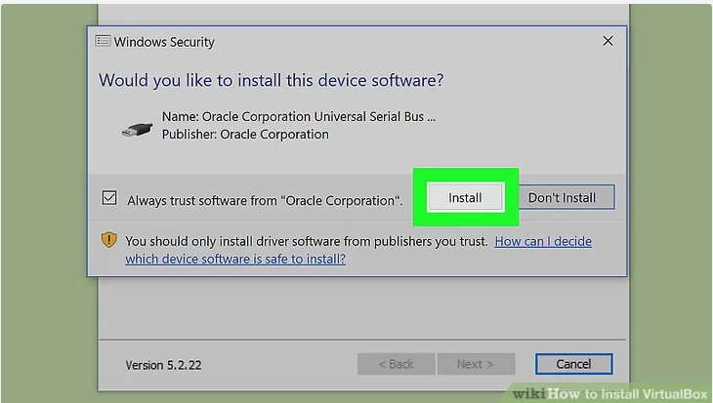
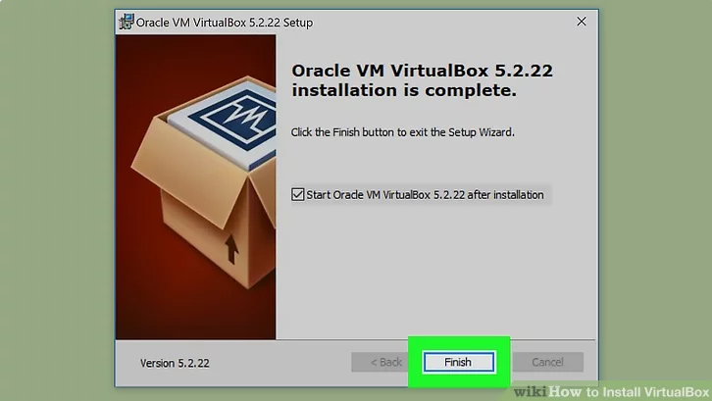

Slide 28
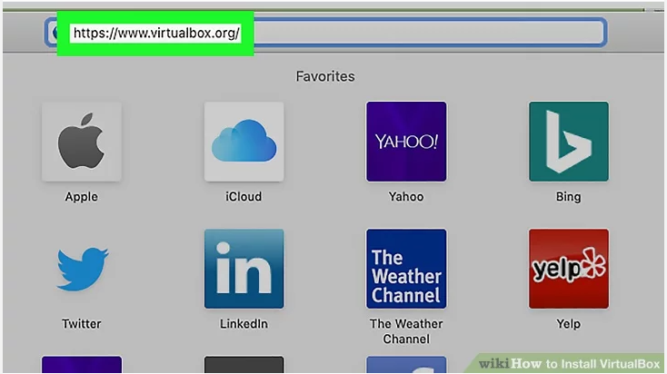
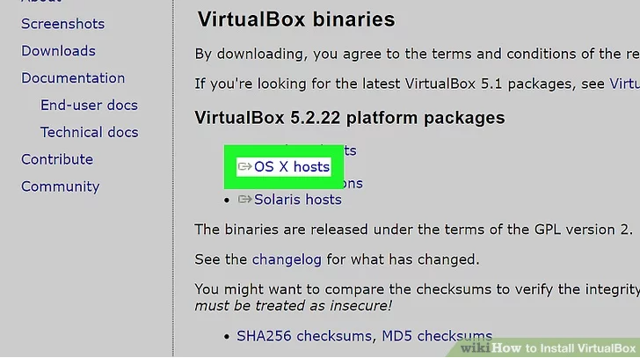
По крокове встановлення VirtualBox на Mac

Slide 29
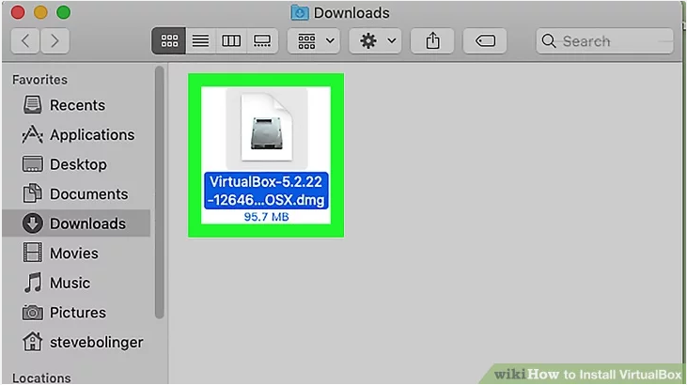
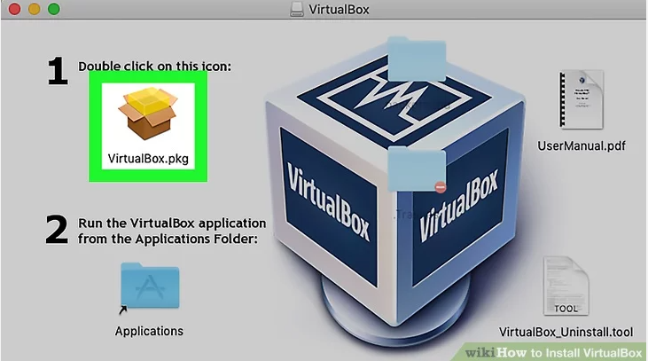

Slide 30
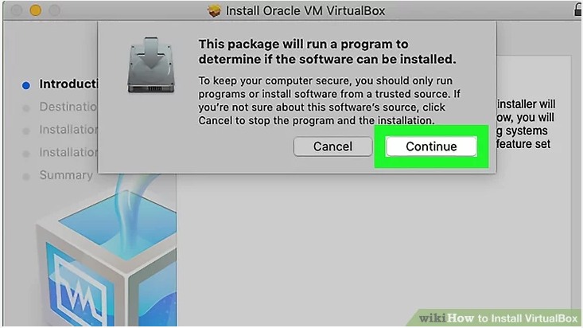
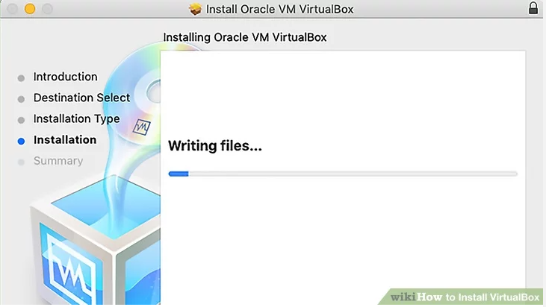

Slide 31
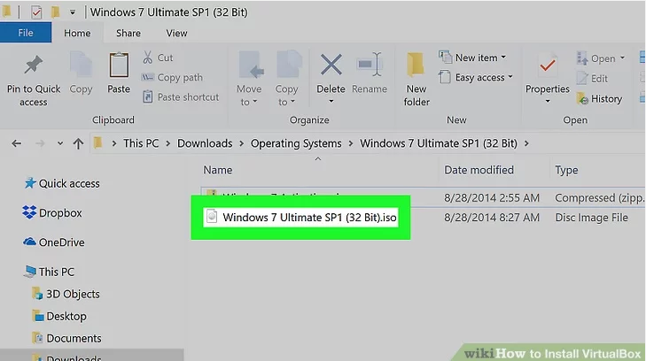
Створення ВМ
https://ubuntu.com/download/desktop
https://winiso.pl/windows-desktop/windows-10
https://ipsw.me/

Slide 32
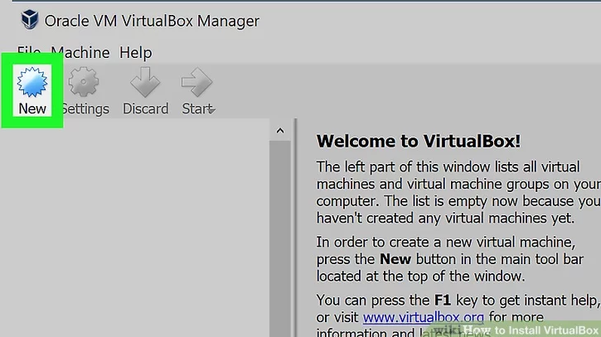
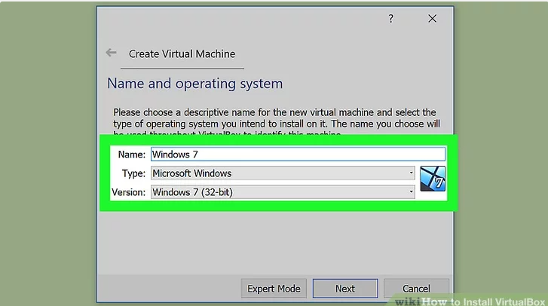

Slide 33
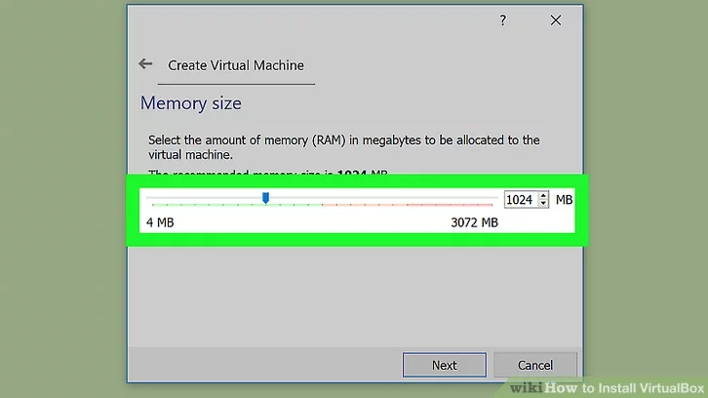
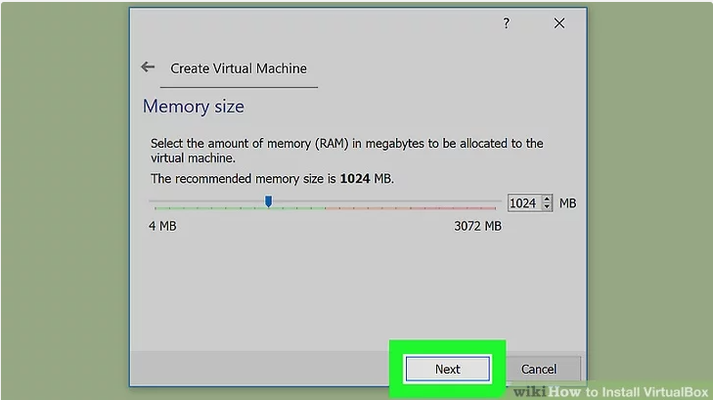

Slide 34
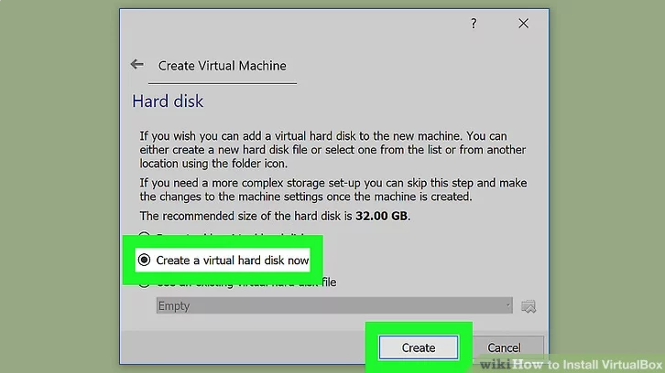
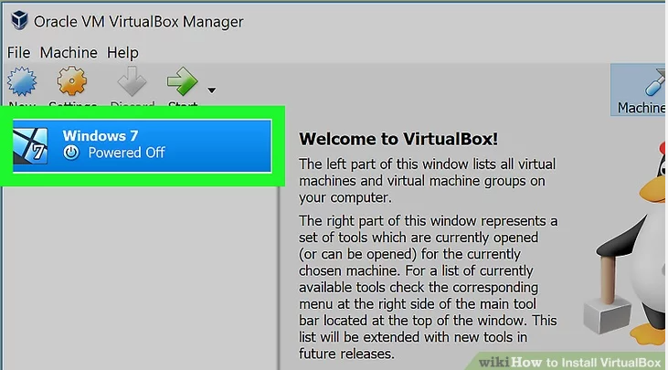

Slide 35
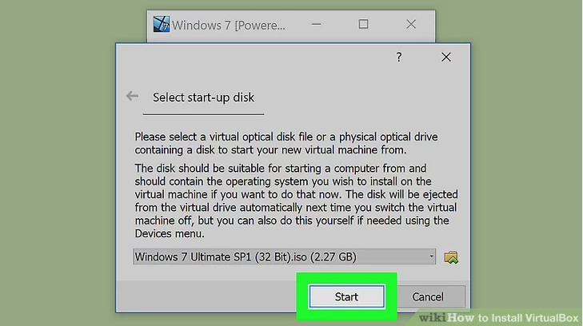
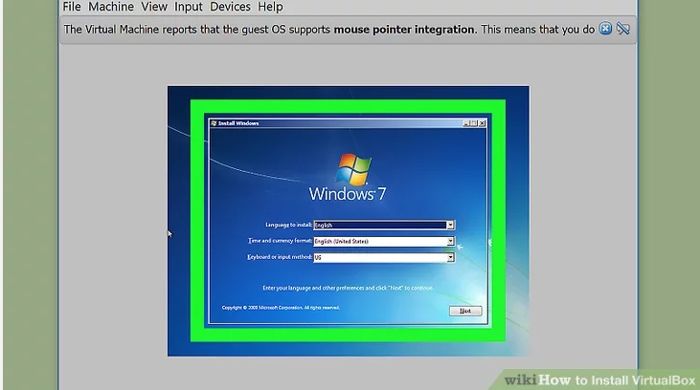

Slide 36
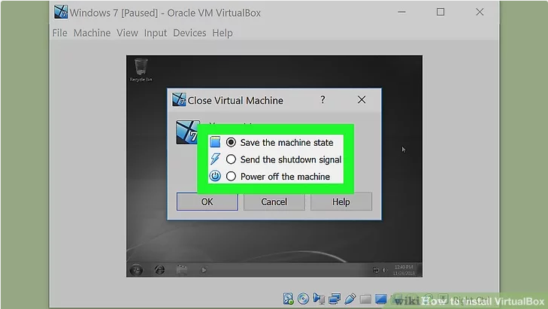
Save the machine state - збереже ВМ у такому самому стані в якому вона перебувала коли ми її закривали.
Send the shutdown signal- вимкнеться так, ніби була натиснута кнопка живлення на фізичному комп’ютері.
Power off the machine - Це вимкне живлення машини, як якщо б живлення комп’ютера було відключено. Нічого не врятується.

Slide 37
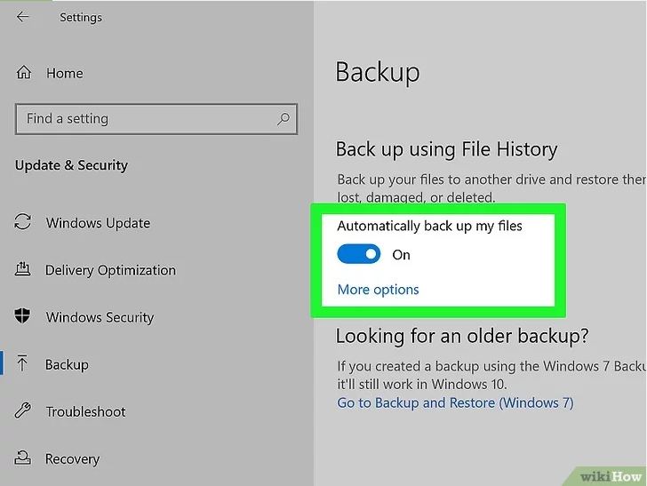
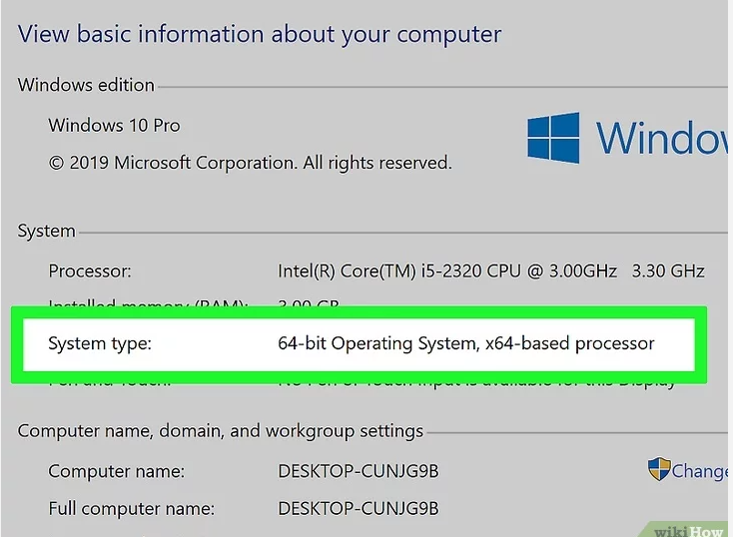
По корокове встановлення Linux Mint на Windows(10)

Slide 38
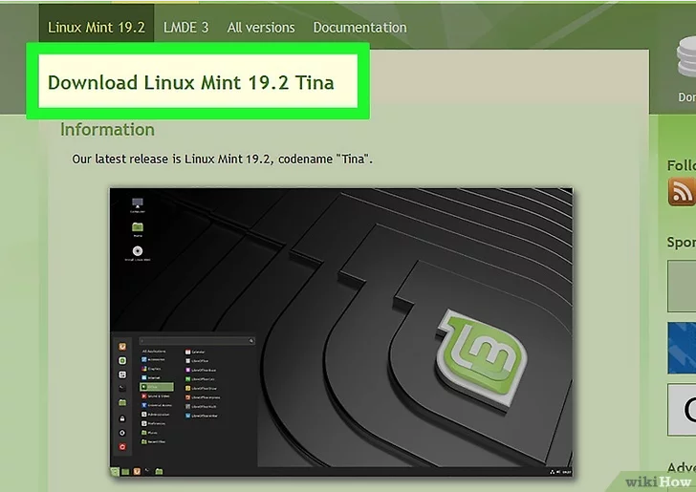
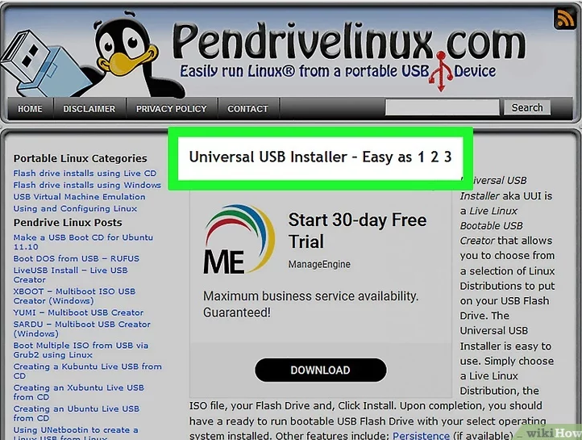

Slide 39
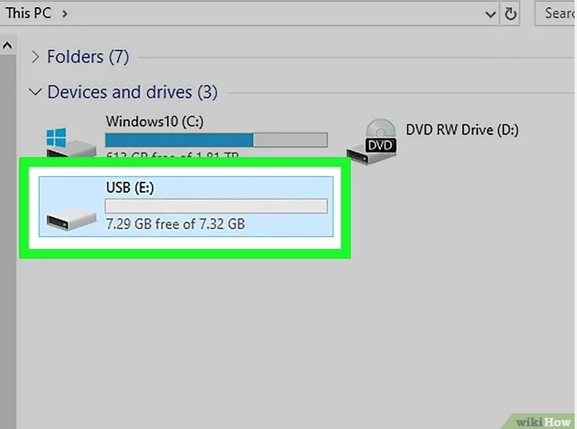
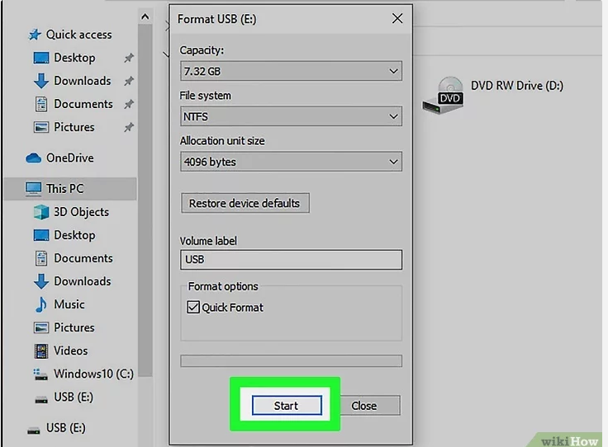

Slide 40
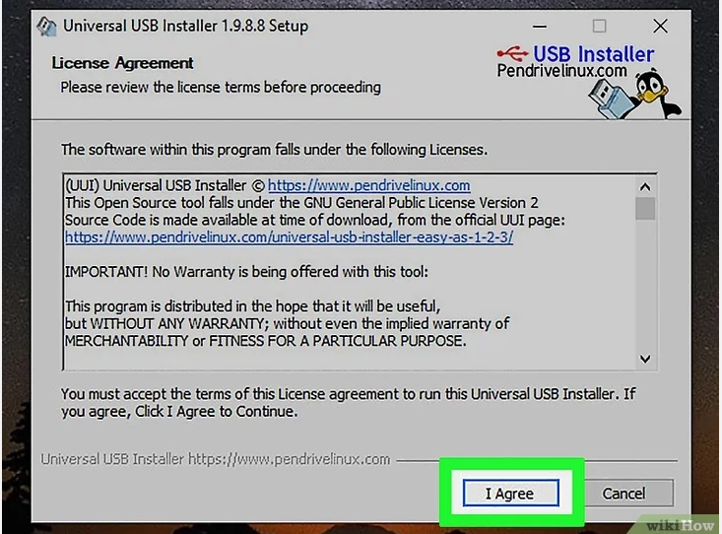
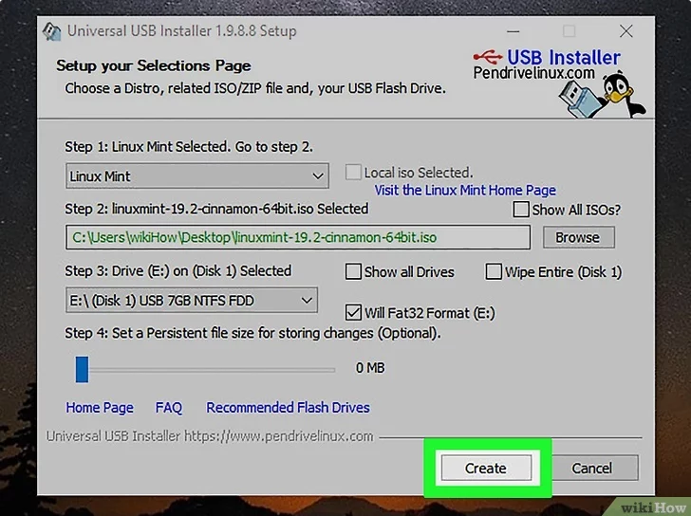

Slide 41
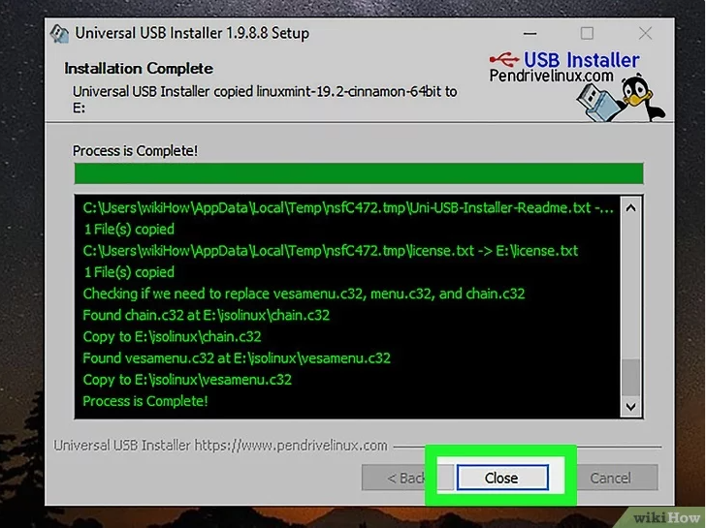
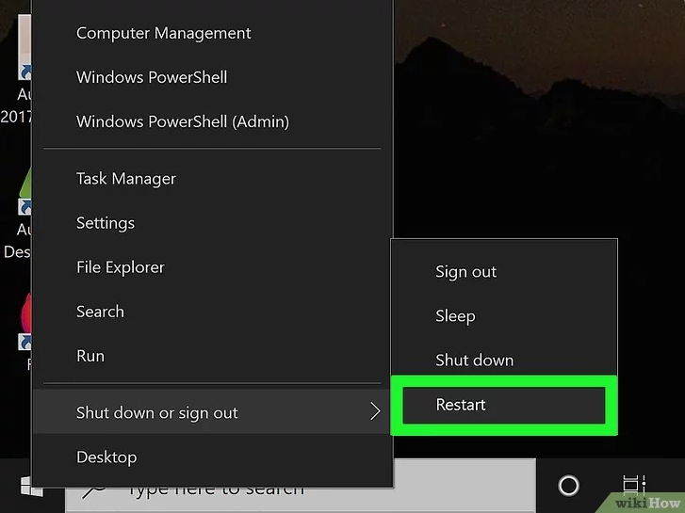

Slide 42
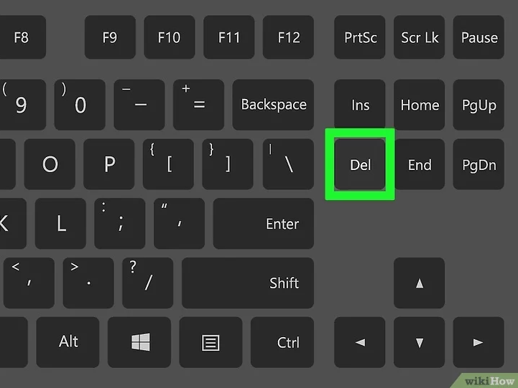
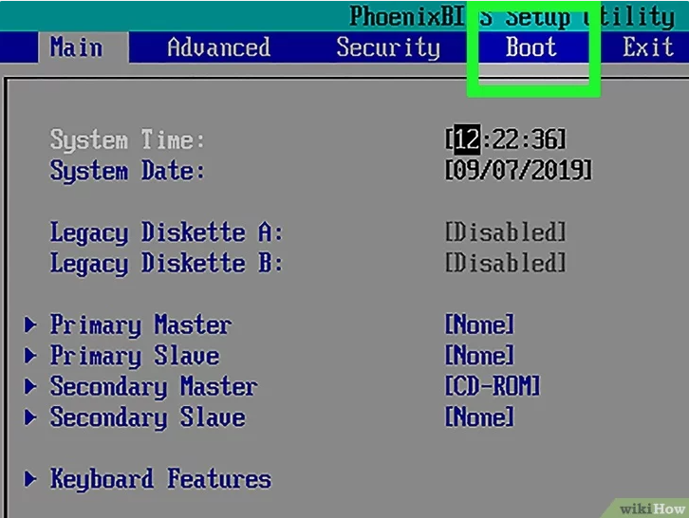

Slide 43



Slide 44



Slide 45

Після завершення завантаження вибираємо диск на котрий будемо скачувати Linux

Slide 46

Детальніше про встановлення VirtualBox на цьому сайті : https://www.wikihow.com/Install-VirtualBox
Детальніше про встановлення Linux Mint на цьому сайті: https://ru.wikihow.com/%D1%83%D1%81%D1%82%D0%B0%D0%BD%D0%BE%D0%B2%D0%B8%D1%82%D1%8C-Linux-Mint

Slide 47
Джерела:
https://uk.wikipedia.org/wiki/ISO-%D0%BE%D0%B1%D1%80%D0%B0%D0%B7
https://uk.wikipedia.org/wiki/%D0%92%D1%96%D1%80%D1%82%D1%83%D0%B0%D0%BB%D1%8C%D0%BD%D0%B0_%D0%BC%D0%B0%D1%88%D0%B8%D0%BD%D0%B0
https://www.wikihow.com/Install-VirtualBox
https://ru.wikihow.com/%D1%83%D1%81%D1%82%D0%B0%D0%BD%D0%BE%D0%B2%D0%B8%D1%82%D1%8C-Linux-Mint

Slide 48
Посилання на Linux Mint та Windows iso
Linux Mint : https://linuxmint.com/
Windows(10)iso :https://www.microsoft.com/pl-pl/software-download/windows10

